Slide 1

Faire la malade
en
Ariège N° 4

Slide 2

Oh oui une technique
bien connue pour attendrir
tout son monde et de
se faire passer pour une
malheureuse et à son entourage
à en pâtir bien sur, à en être
accusé De tous ces maux
pas beau tout cela !!

Slide 3

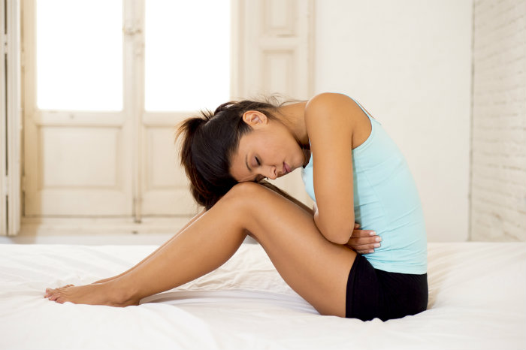

Slide 4
Oh cette confiance
Elle est partie depuis un
certain temps face aux
malversations il nous faudra
un certain temps avant
qu’elle ne reviennent

Slide 5


Slide 6
Le passé à une place
de référence dans des
rapports amicaux et
non une place de résidence
la confiance ne se rétablis
pas par des paroles mais
par des actes

Slide 7
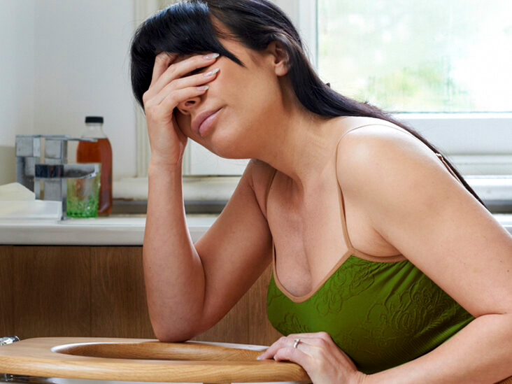

Slide 8
Ne faites pas
confiance aux gens qui
changent leurs sentiments
avec le temps faites confiance
à ceux qui restent les
mêmes tout le temps !

Slide 9
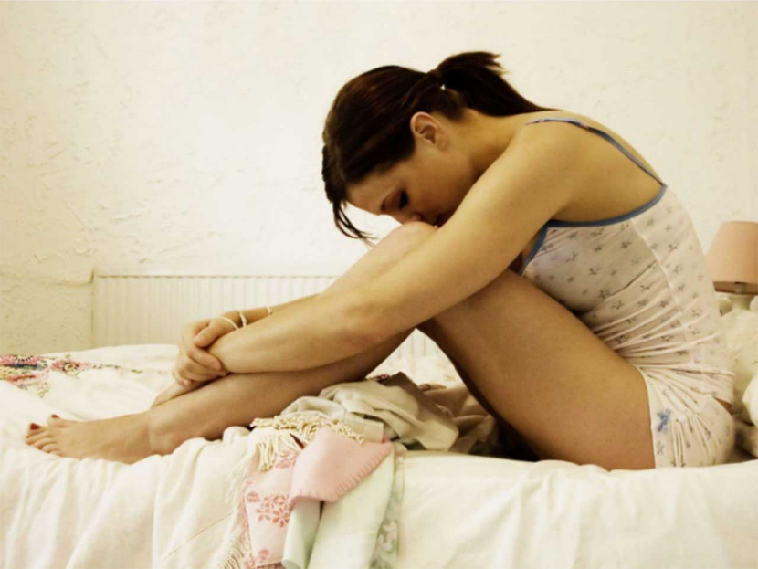

Slide 10
Méfie toi de ceux qui
disent du mal des autres
Ils en disent autant de toi
Lorsque tu as le dos tourné
je fais pas confiance aux
gens qui n’aiment pas
les chiens

Slide 11
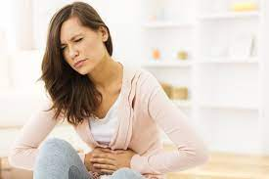

Slide 12
A ne pas laissé la
réalité changer tes rêves

Slide 13
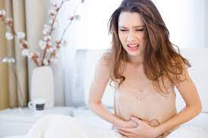

Slide 14
Ne perds jamais espoir
lorsque le soleil se couche
les étoiles apparaissent

Slide 15
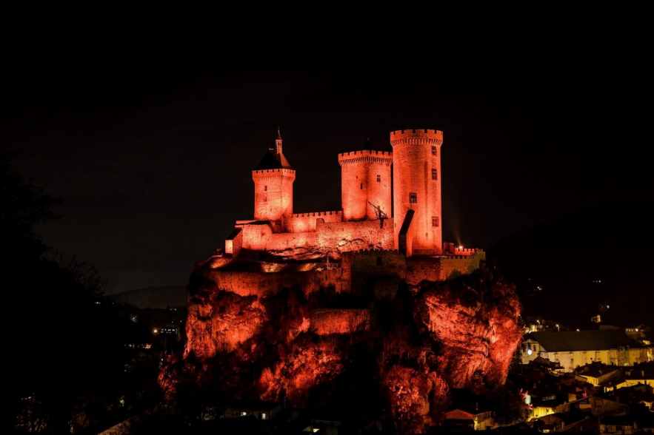
C’était
Faire la malade
En Ariège

